Slide 1



Slide 2
PPA 2026-2029

Slide 3
EDUCAÇÃO: Profissional Motivado= Educação de Excelência
Melhorias urgentes nas creches;
Construir uma creche nova;
Alavancar IDEB;
Segurança nas escolas;
Valorização dos Profissionais da Educação.
DF

Slide 4
CULTURA- Manter a chama
Idealizar a Orquestra de Sinfônica de São Carlos;
Continuar os Projetos de Fomento a Cultura;
Reforma do Portal da Cidade;
Projeto Cultural itinerante;
Divulgar em nível Nacional nossas Festas Tradicionais;

Slide 5
SAÚDE- Corpo saudável= qualidade de vida
Melhorar as Unidade de Saúde – Estrutura Física;
Convenio Hospital;
Farmácia Linha São João;
Mutirões;
Possibilidade de implantar (acupuntura, hidroterapia, pilates, etc);
Melhorias nas sedes do CAPS e Vigilância Sanitária;
Melhorias na Unidade do SAMU.

Slide 6
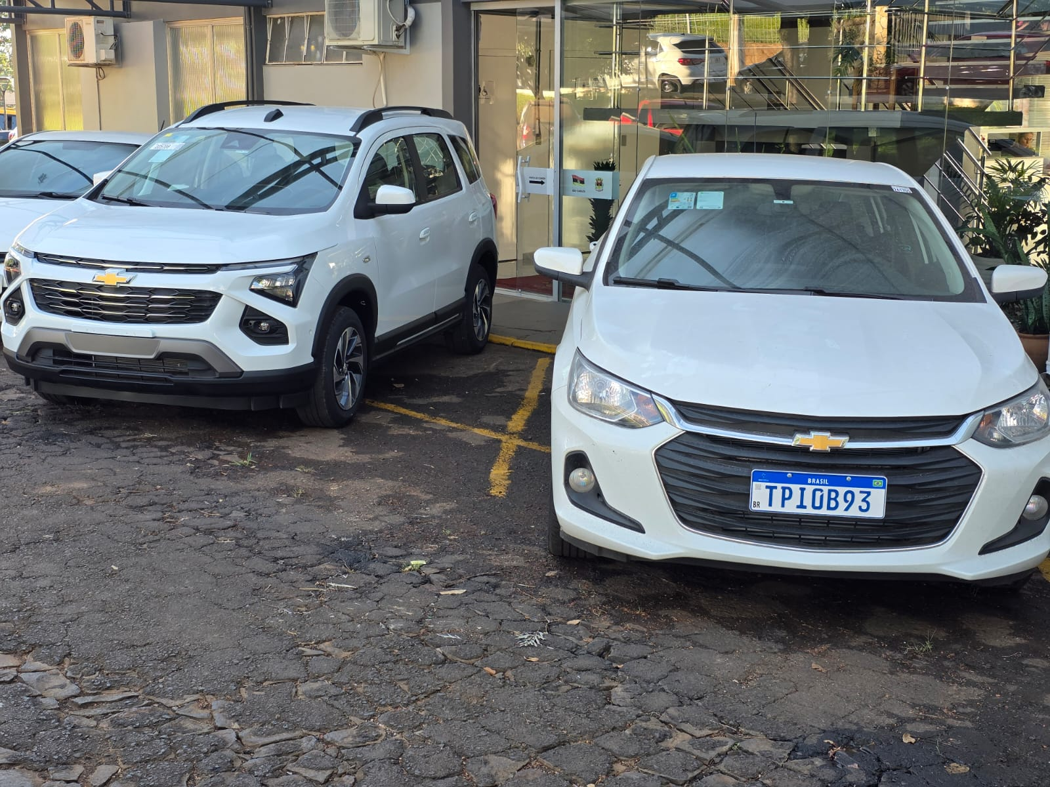
Aquisição de dois veículos para a Secretaria de Saúde. Onix: R$120 mil
SPIN: R$150.848,52 Recursos próprios.

Slide 7
SOCIAL- Socorrendo quem precisa de ajuda
Construção de habitações;
Consorcio COHABITA;
Regularização fundiária;
Melhorias das instalações do CRAS;
Politica do Idoso;
Suporte

Slide 8
INDÚSTRIA, COMÉRCIO E SERVIÇOS- Mola propulsora do Município
Apoio a novos empreendimentos habitacionais;
Apoio a novas industrias;
Construir mais 2000 m² de barracões;
Mobilidade Urbana;
Parceria ACISC/CDL;
EXPAINCO 2027;

Slide 9
ESPAÇO CIDADE- Lar doce lar
Melhorar Calcadas;
Melhorar Ruas;
Parcerias para embelezar a Cidade;
Sinalização;
Asfaltar 100% das rua urbanas;
Programa de Saneamento Básico;
Melhorar a limpeza da cidade;

Slide 10
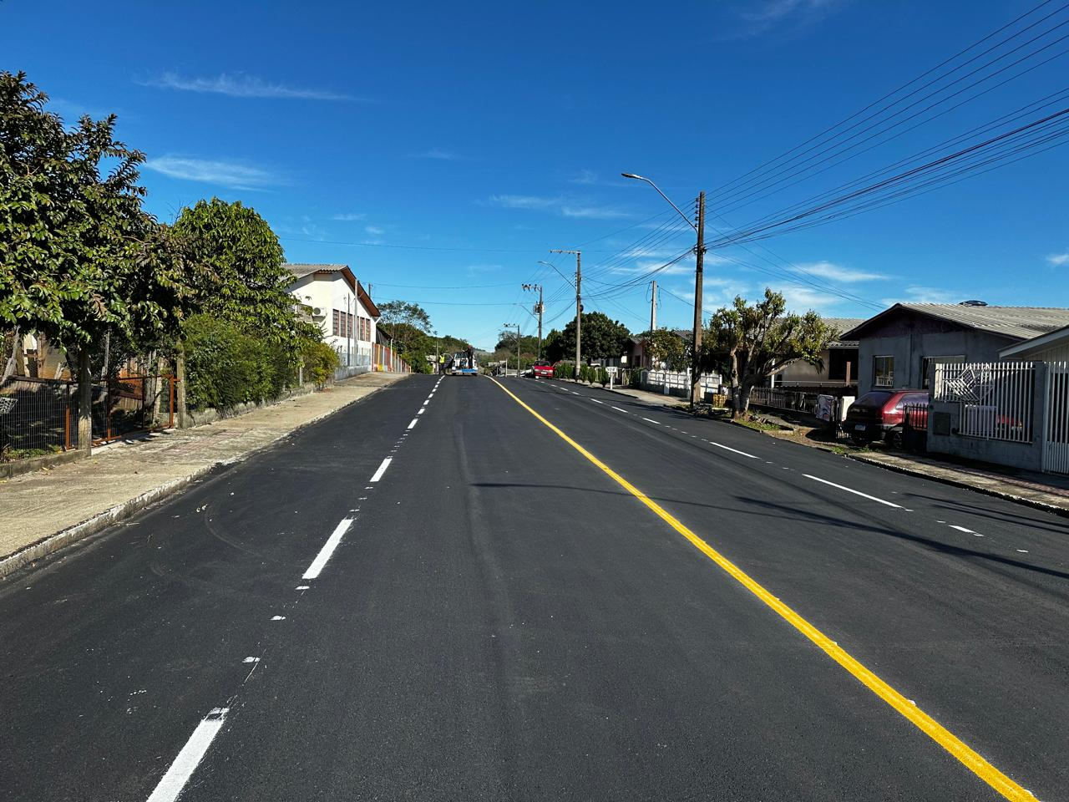
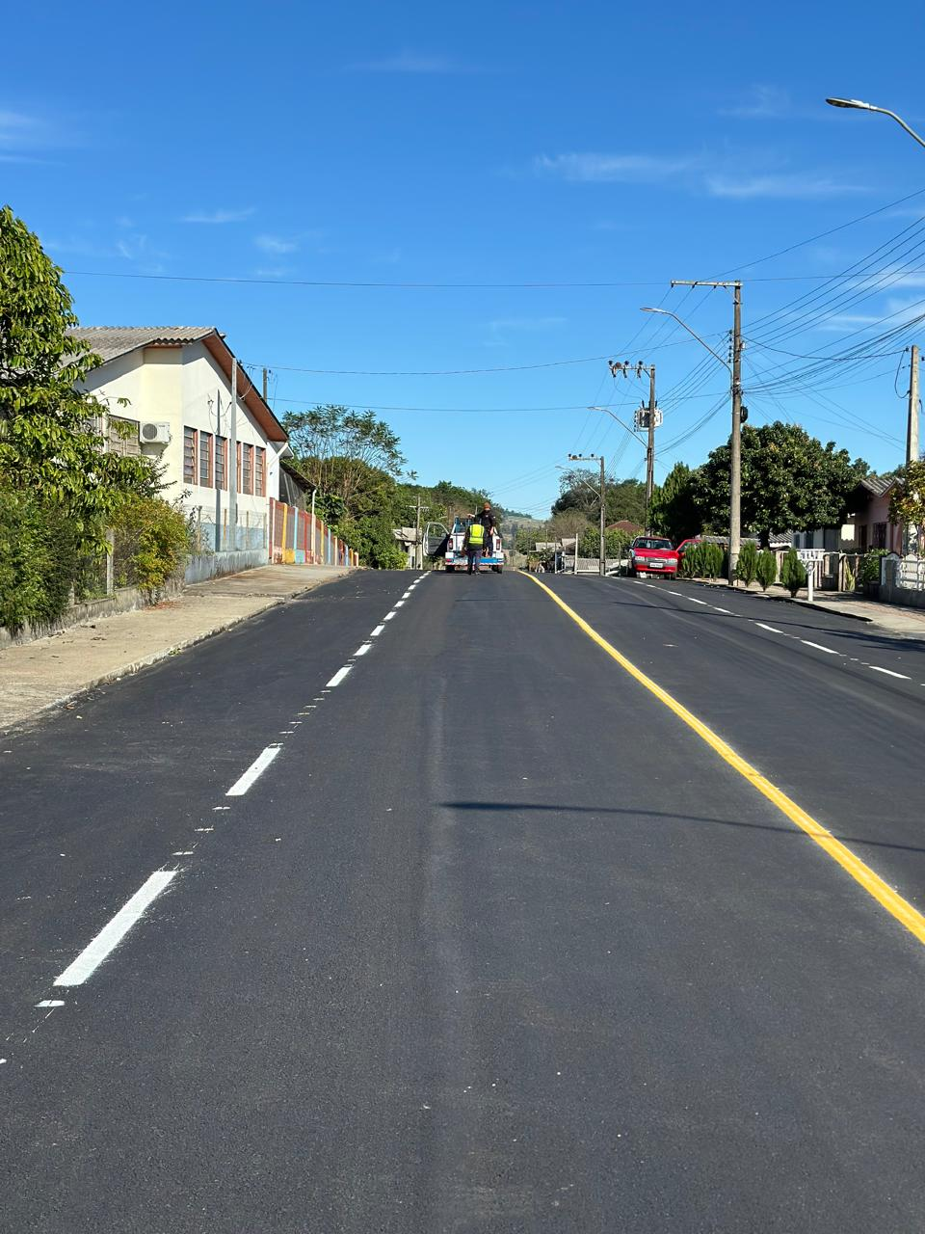
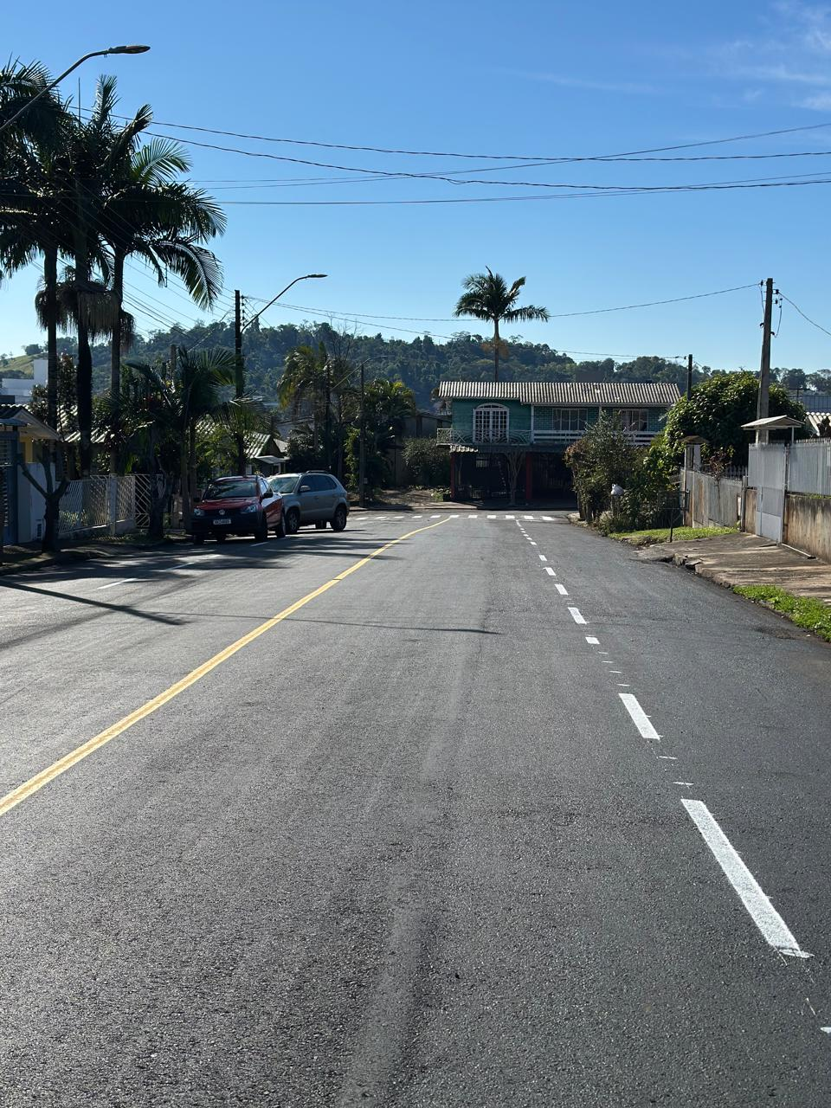
Pavimentação asfáltica das ruas: Arthur Franken, Harry Ruschel e Anita Garibaldi.
R$ 455.830,85.
R$ 118.303,13 de alienação de bens e R$ 337.527,72 convênio com a União.

Slide 11
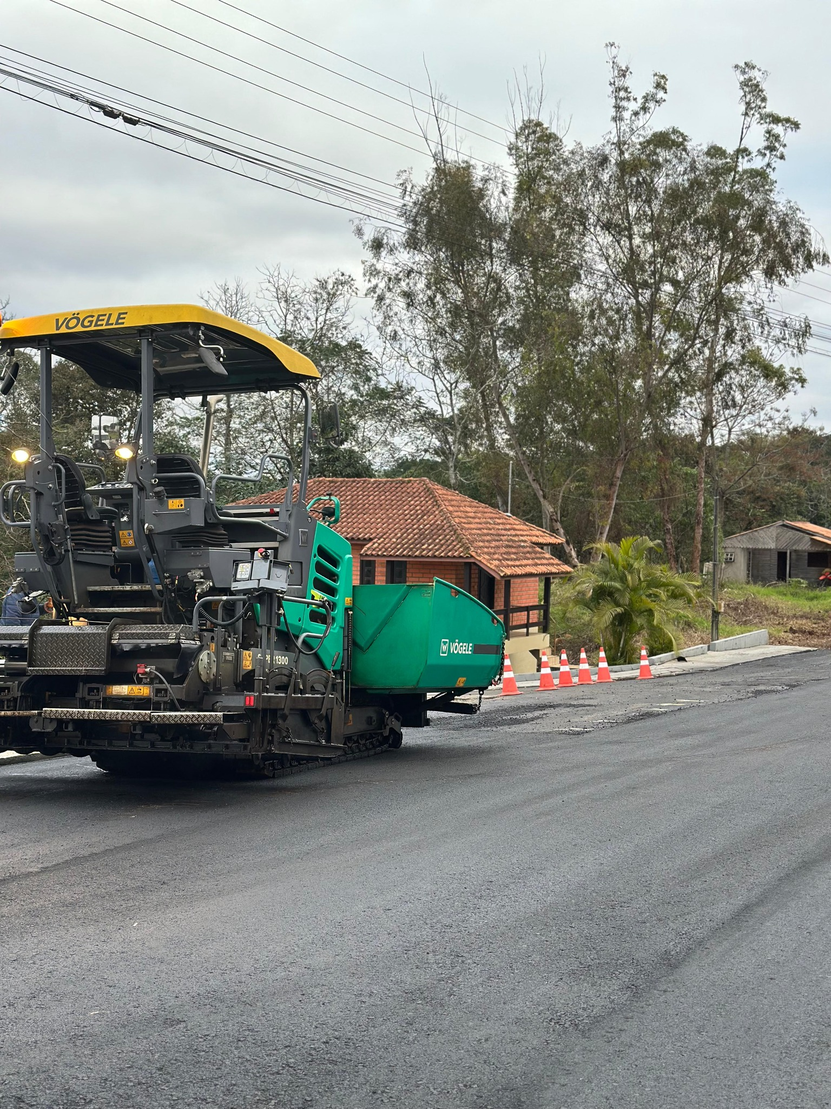
Pavimentação da Rua XV de Novembro.
R$ 857 mil.
Convênio Funsan/Casan.

Slide 12
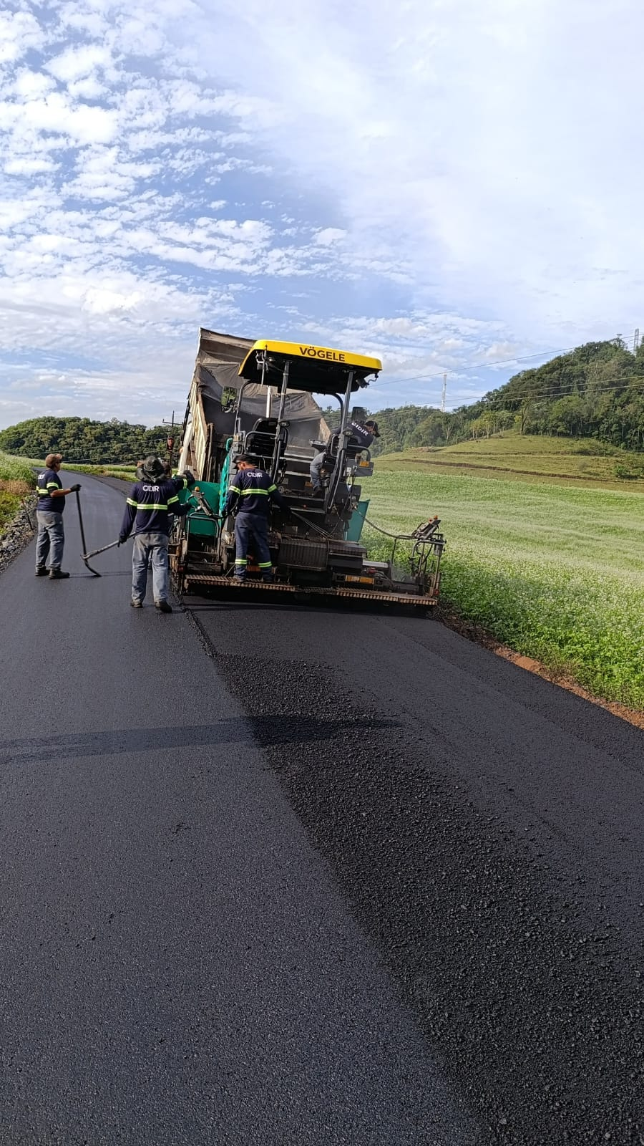
Pavimentação asfáltica em Linha São Sebastião.
R$ 3,9 milhões.
R$ 2 milhões/Estado
R$1,9 milhão/ Município.

Slide 13
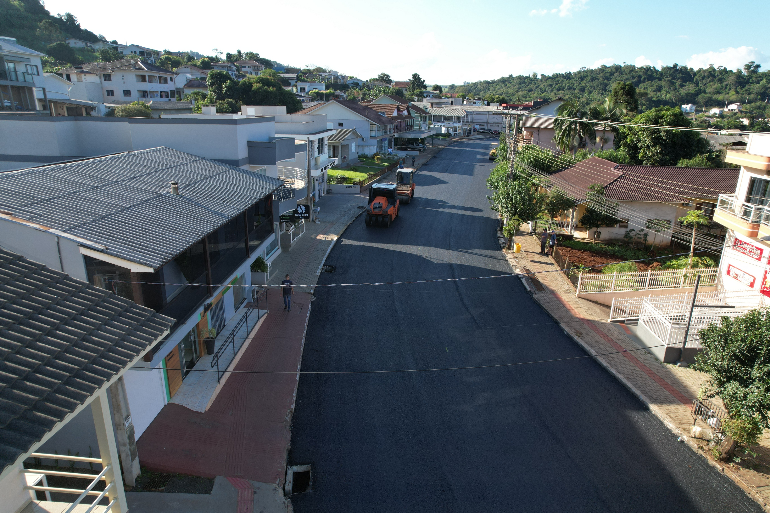
Pavimentação Rua do Comércio. R$ 1.650.291,42. R$ 300 mil do governo do Estado e o restante recursos próprios.

Slide 14
AGRICULTURA- Forte e Sustentável
Conselho forte e atuante;
Desenvolver programa de asfaltamento e calçamento rural (Já estão em desenvolvimento 7 trechos);
Fortalecer Comunidades;
Turismo Rural;
Manutenção constante das estradas rurais.

Slide 15
ESPORTE- Mente sã para um corpo saudável
Recuperar Estádio Municipal (iluminação, banheiros, arquibancadas, vestiários, Casa Mata etc.)
Calendário Municipal de Atividades Esportivas;
Recuperação dos Ginásios;
Participar do Calendário Estadual de eventos esportivos
Patrocínio de Atletas;
Bolsa Atleta;

Slide 16
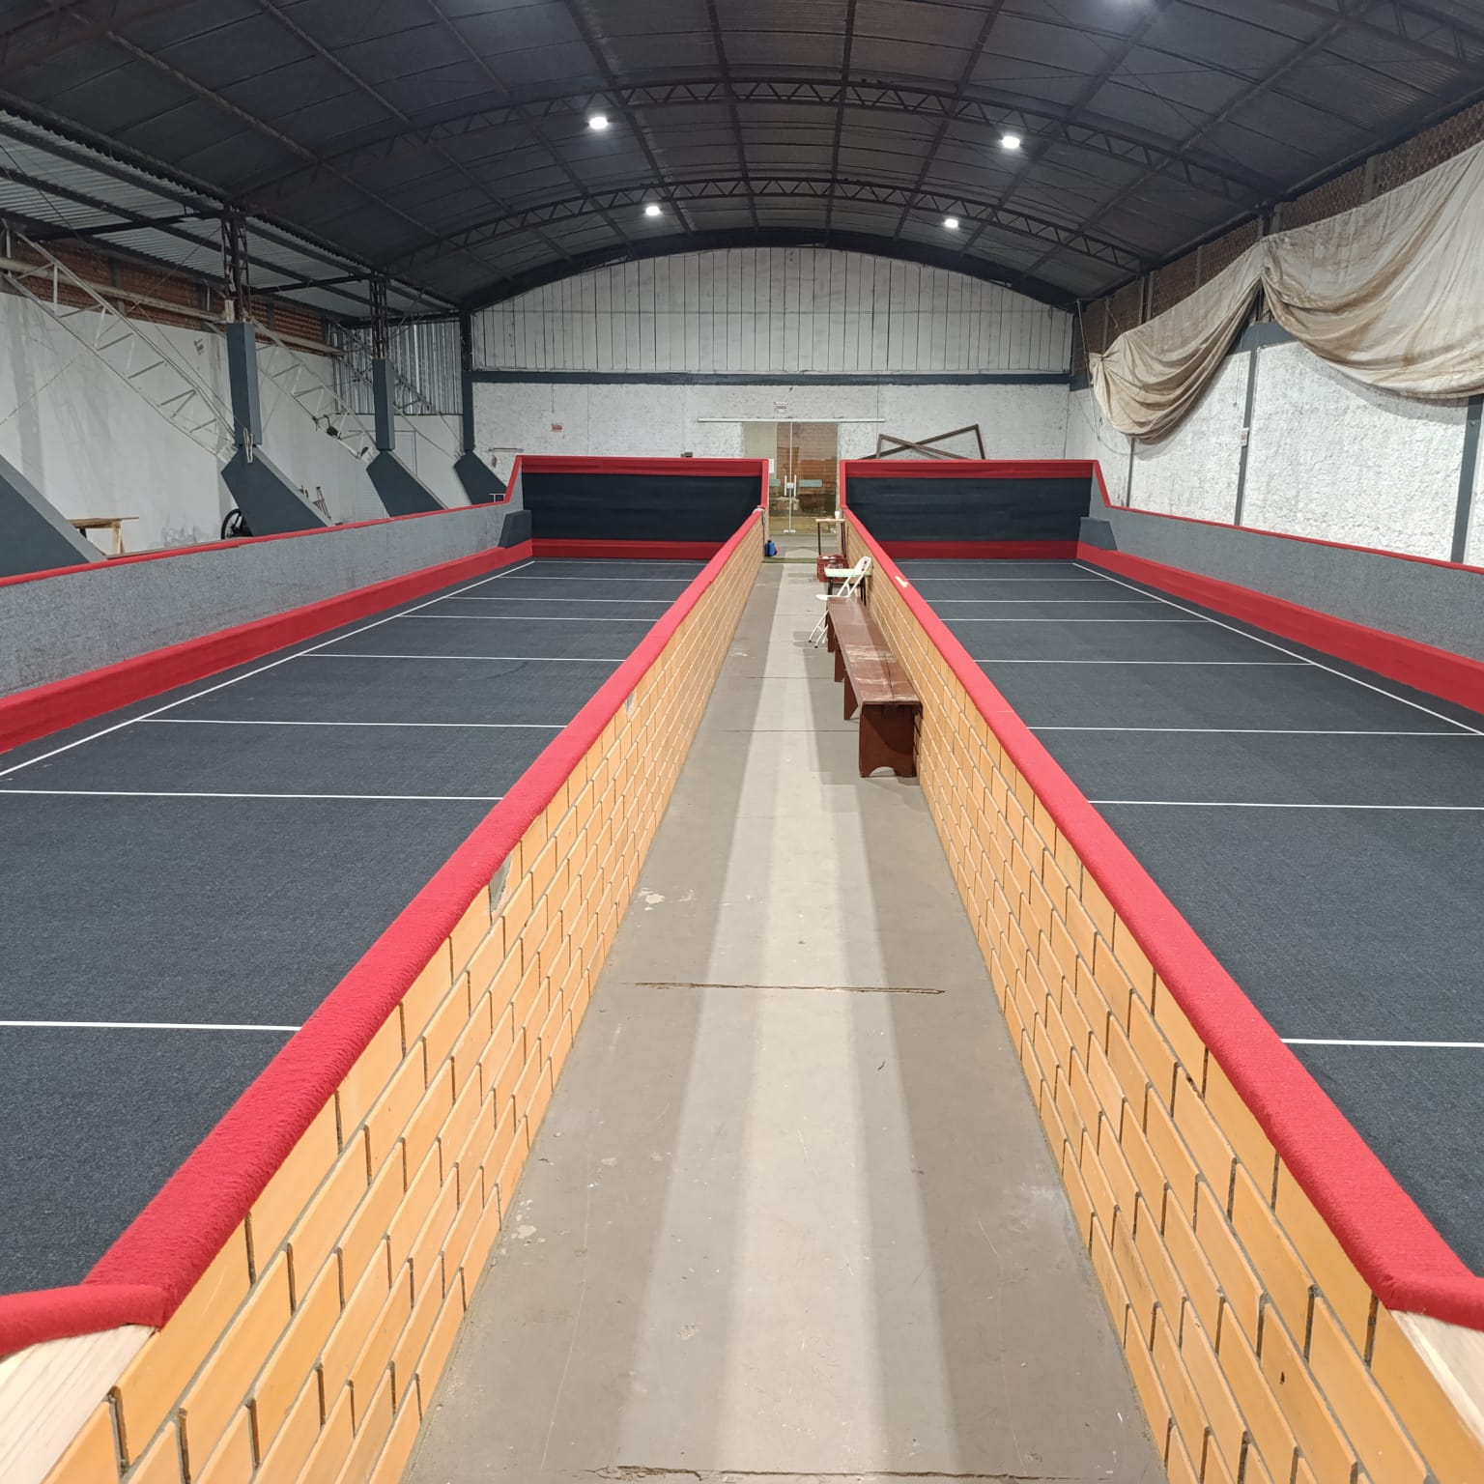
Revitalização canchas de bocha no Ginásio de Esportes Hélio dos Anjos Ortiz.
R$63.777,77 recursos próprios.

Slide 17
TURISMO E LAZER- Não vivemos só de trabalho
Secretaria de Turismo na Praça Central;
Restruturação turismo Balneário Pratas/ Associação;
Viabilizar Agua Mineral para empreendimentos ligados ao Turismo;
Roteiro Turístico;
Fortalecer Festividades Locais e Comunitárias;

Slide 18
DMER
Melhorar estradas;
Melhorar Maquinas e Equipamentos;
Viabilizar duas equipes de trabalho, (estradas/acessos produtivos);
Pintura e sinalização constate na cidade e interior;
Programa de pontes e bueiros;
Desassoreamento Lageado Moraes;
Melhorar a limpeza da cidade;
Adquirir caminhão com Munck com caçamba baixa para reparos e pequenos trabalhos;

Slide 19
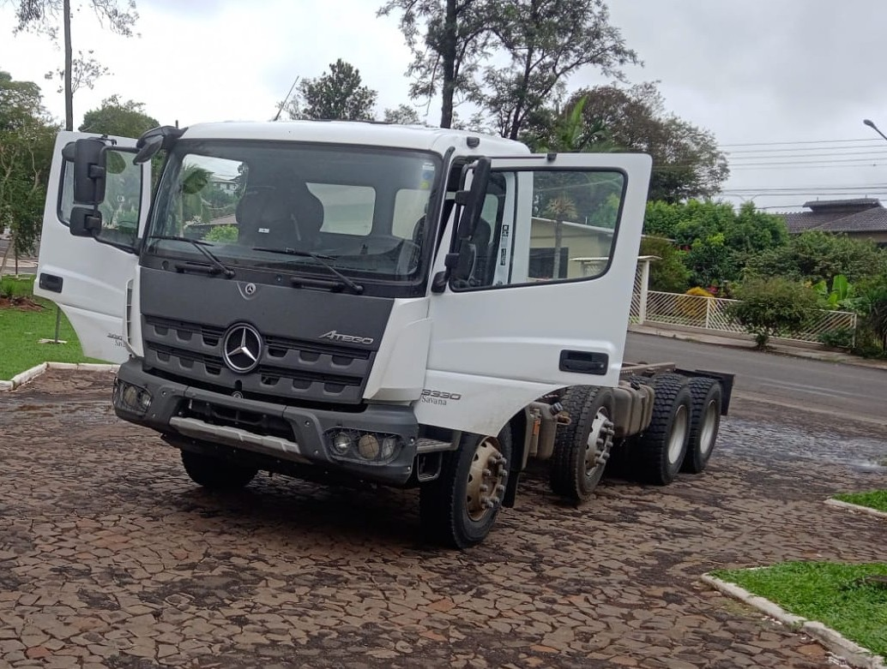
Aquisição caminhão Mercedes Atego 3330/46 8x4.
Adquirido com recursos próprios no valor de R$ 677 mil.

Slide 20
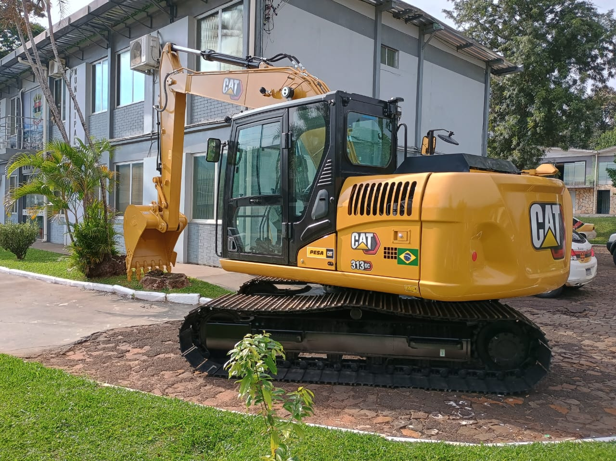
Escavadeira Hidraúlica Caterpillar 313.
Valor: R$ 630 mil com recursos próprios

Slide 21
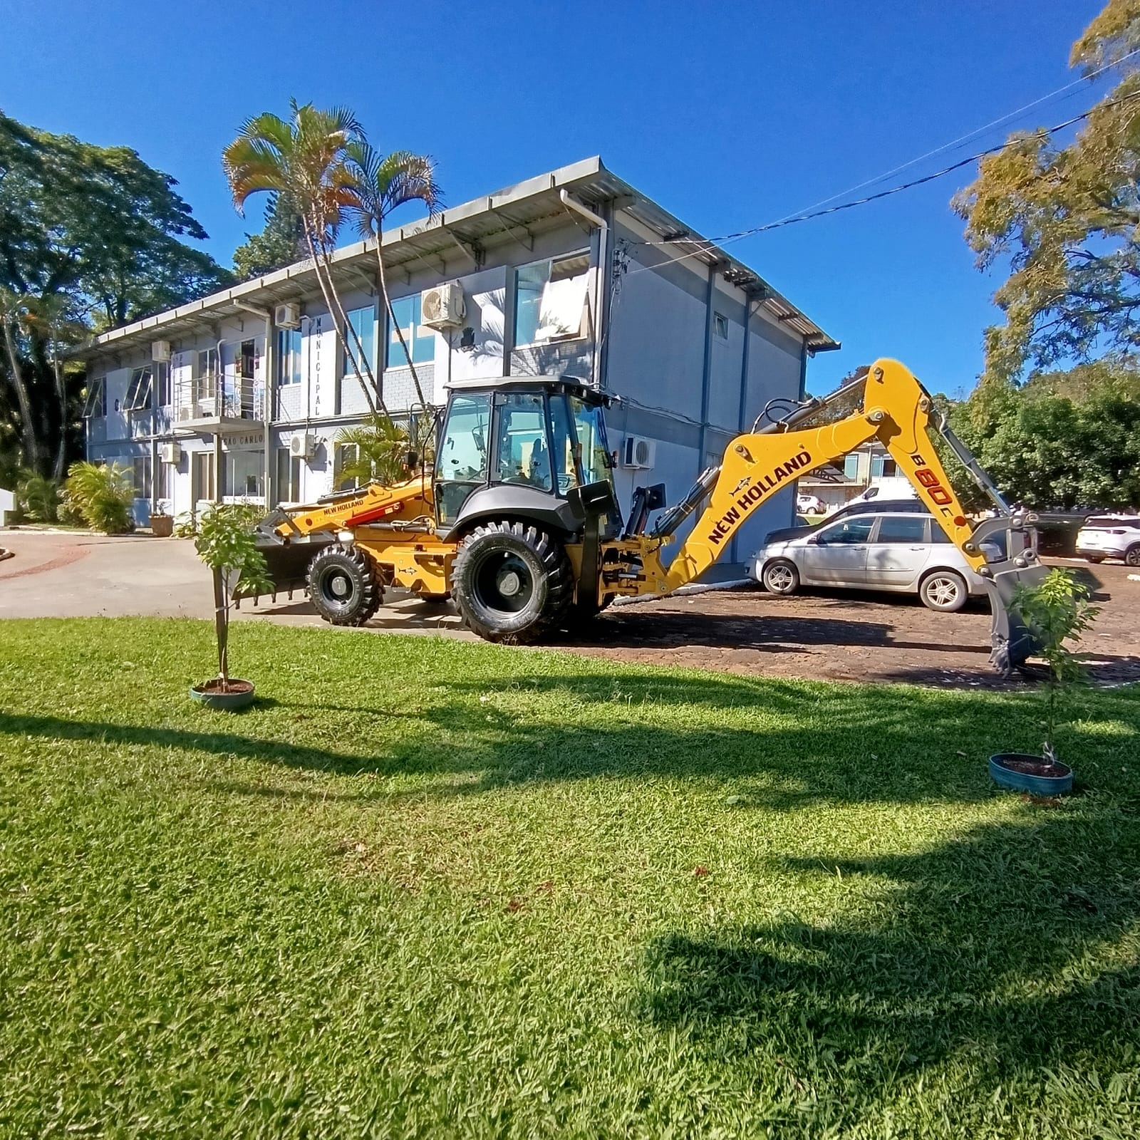
Aquisição de uma retroescavadeira New Holland, tração 4x4.
Investimento R$ 369 mil. R$ 300 Programa Santa Catarina Levado a Sério e o restante como contrapartida do município.

Slide 22
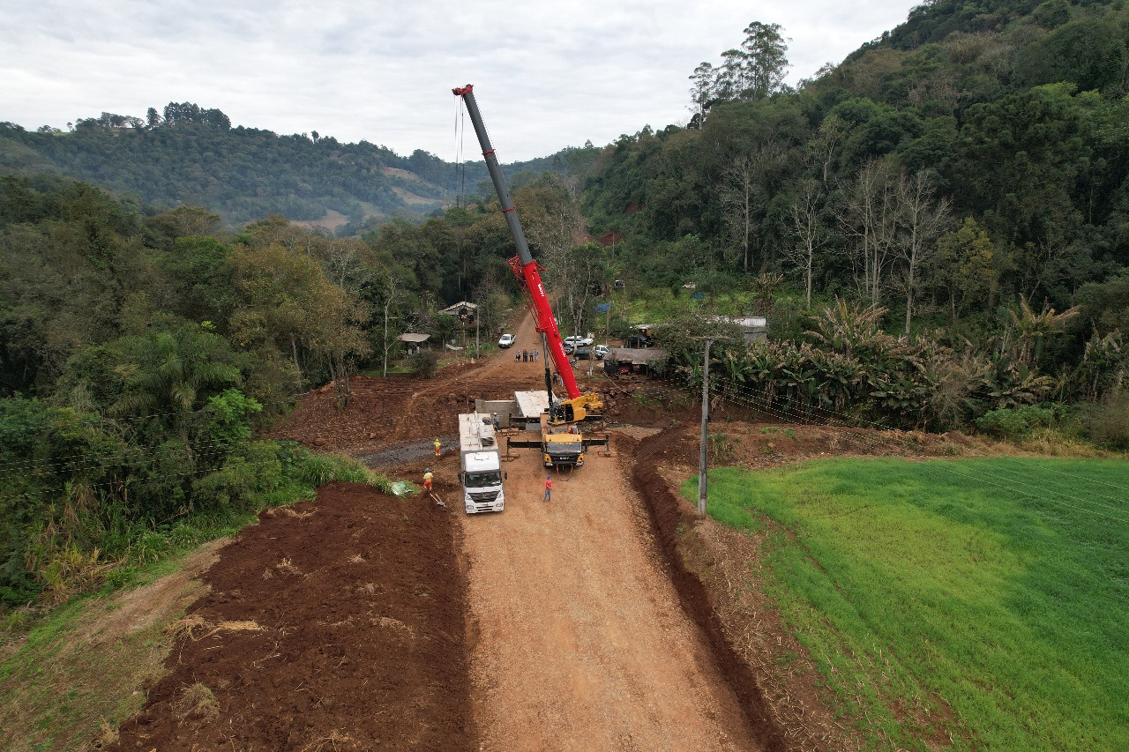
Ponte em Linha Jacutinga.
Estado destinou Kit transposição concreto.
Recursos próprios na construção das cabeceiras: R$ 170.399,38.

Slide 23
OUTRAS DEMANDAS
Contorno Leste;
Meta 20 KM de asfalto/calçamento em 4 anos;
Três Salões Comunitários;
Unidades Habitacionais;
Zerar divida de financiamento;

